Slide 1
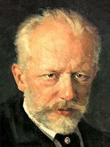
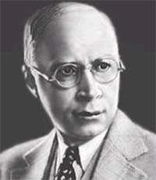
С.Прокофьев П.Чайковский

Slide 2
Найди соответствие
П.И.Чайковский
«Марш деревянных солдатиков»
С.С.Прокофьев
«Сказочка»
«Болезнь куклы»
«Утренняя молитва»

Slide 3
В музыкальном театре

Slide 4
Балет Опера
Музыкальный спектакль, в котором герои общаются со слушателем с помощью пения.
Музыкальный спектакль, в котором герои передают настроение, мысли и чувства с помощью движения, пластики.

Slide 5
ТО ТО ТО
У!
А А А
о о о

Slide 6
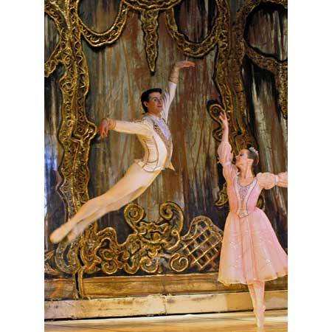
С.С.Прокофьев, балет «Золушка»

Slide 7
«Вальс»
Романтично
Зловеще
Нежно
Обречённо
Светло
Беспощадно
Злобно
Возвышенно
Печально
Мечтательно

